Slide 1
GDSC Frontend
Weekly Report 3

Slide 2



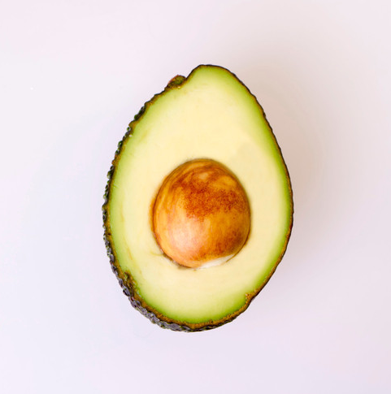

Study Members
장준성
고은서
박일상
윤예원
조하연

Slide 3
주간 Project
즐거운 프로젝트 회고록

Slide 4
Project
Snake Game 만들기
Snake game 만들기 목표
1
2
3
Snake Game 동작
Canvas API
setimeout API

Slide 5
Project
Snake Game 만들기
생각해보기
기능별 구조 설계
Canvas API를 활용하여 동적인 움직임을 표현하는 방법

Slide 6
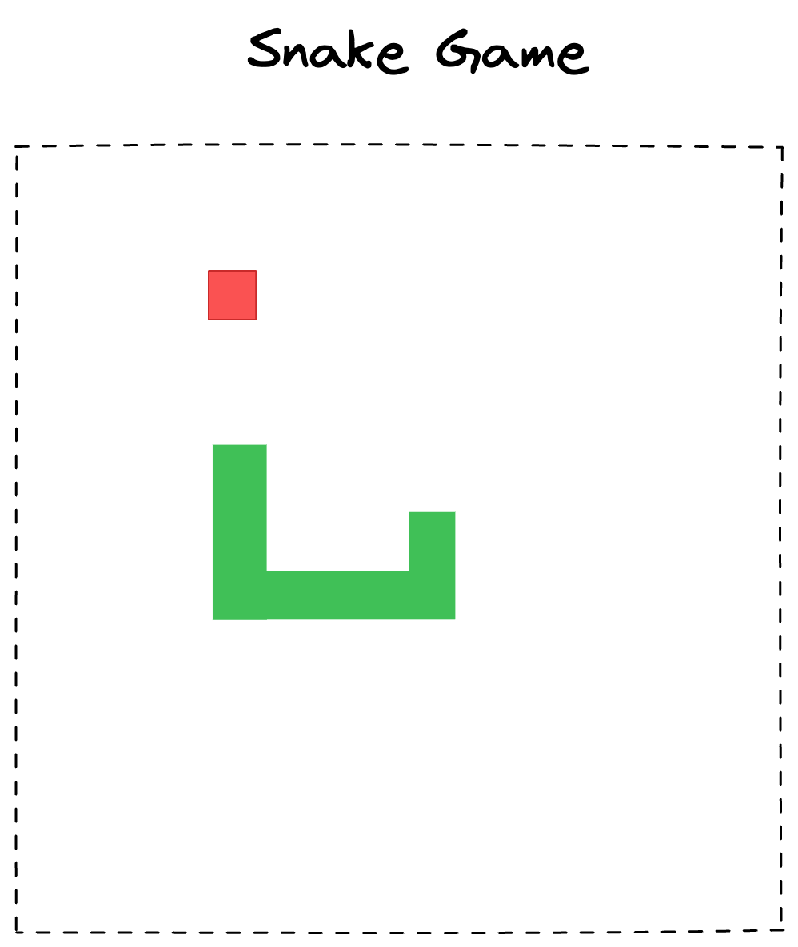
Snake 설계 해보기
게임의 구성요소
최소 단위로 나눠보기

Slide 7
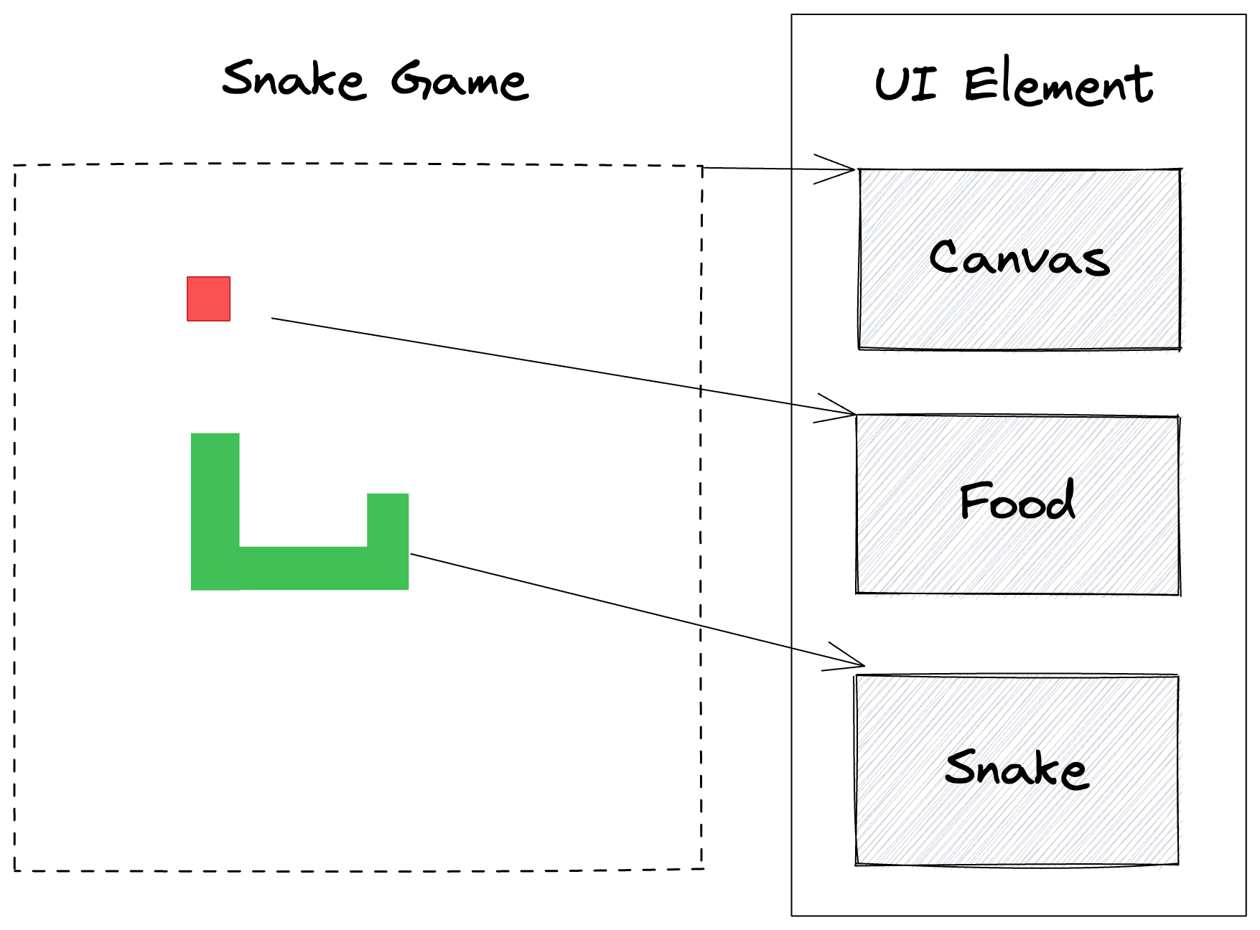
그림 Canvas (백지)
Snake 먹이
Snake

Slide 8
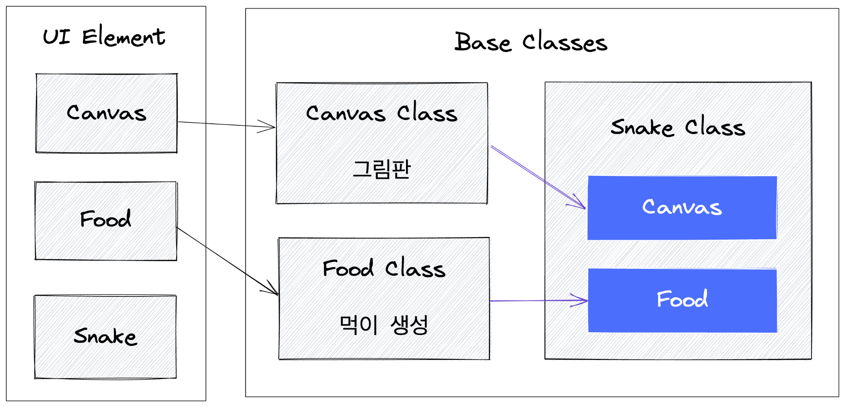
Snake 설계 해보기 - 기본 구성요소 작성

Slide 9
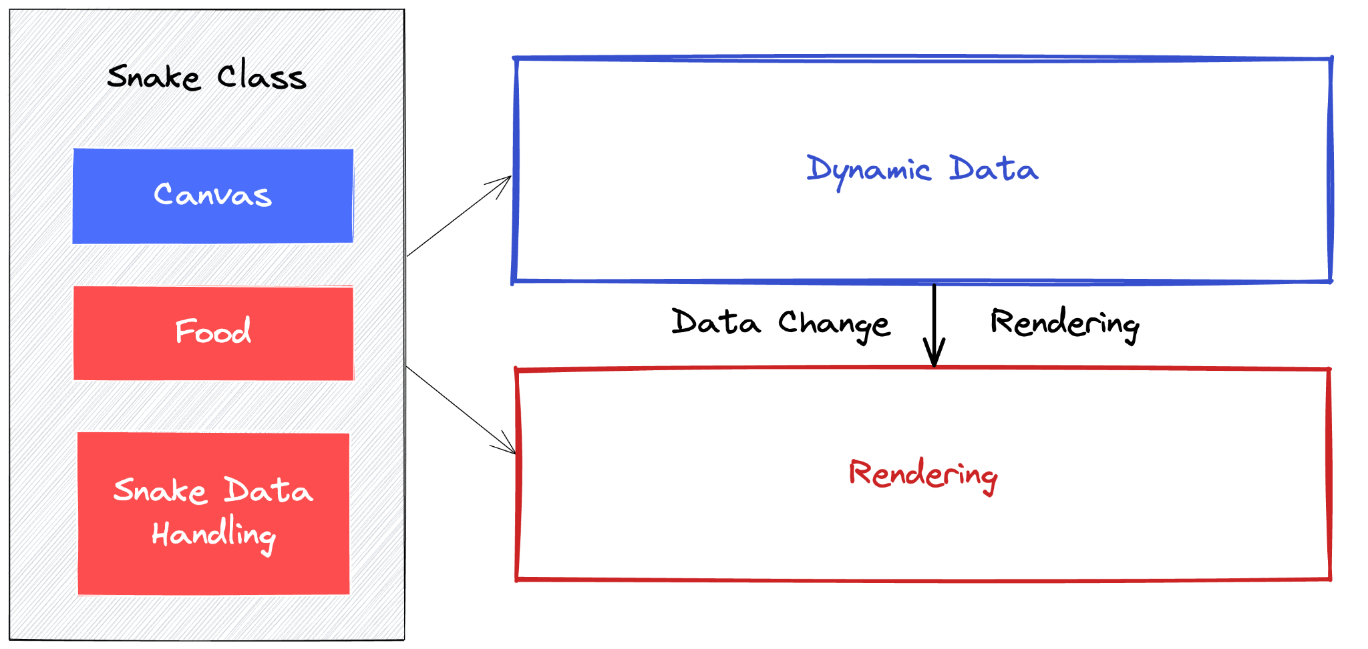
Snake 설계 해보기 - Snake 기능 분류

Slide 10
🤔 Data와 Rendering이
게임과 무슨 연관인거지?

Slide 11
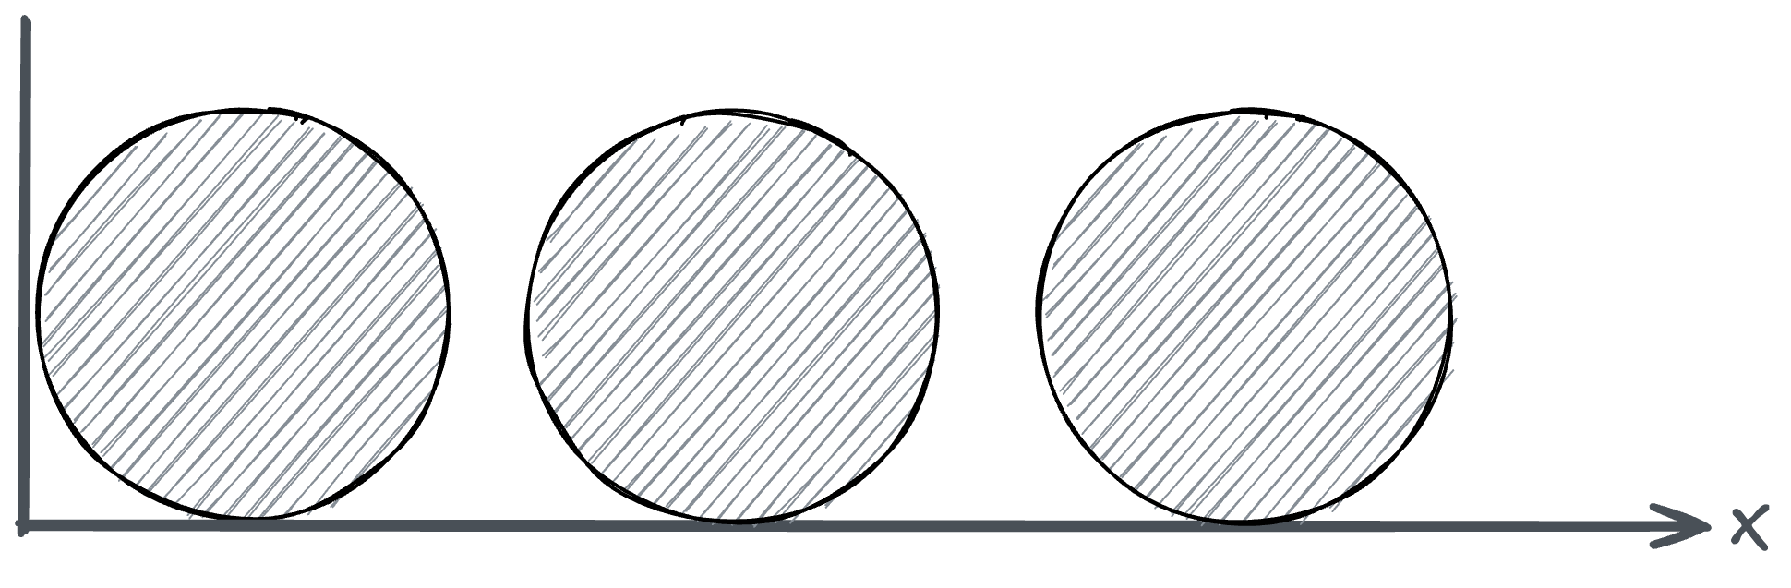
Data의 변화와 Rendering - 공으로 살펴보기
오른쪽 방향키 누르면
10만큼 이동하는 재밌는 게임

Slide 12
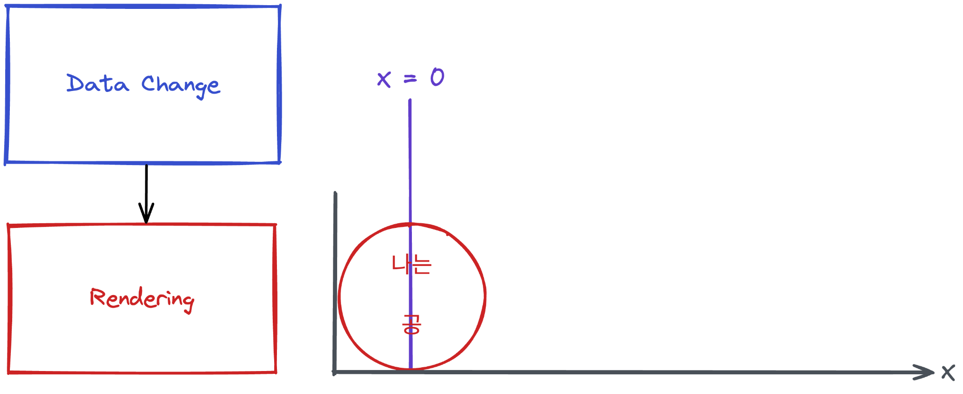
Data의 변화와 Rendering - 공으로 살펴보기

Slide 13
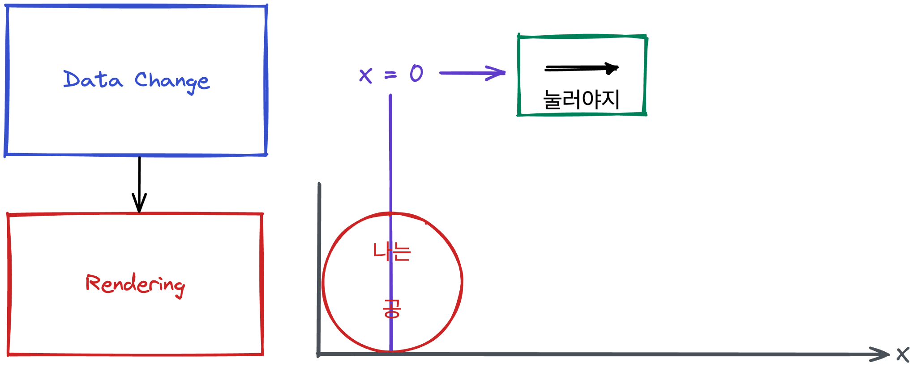
Data의 변화와 Rendering
누르는 순간 데이터 업데이트

Slide 14
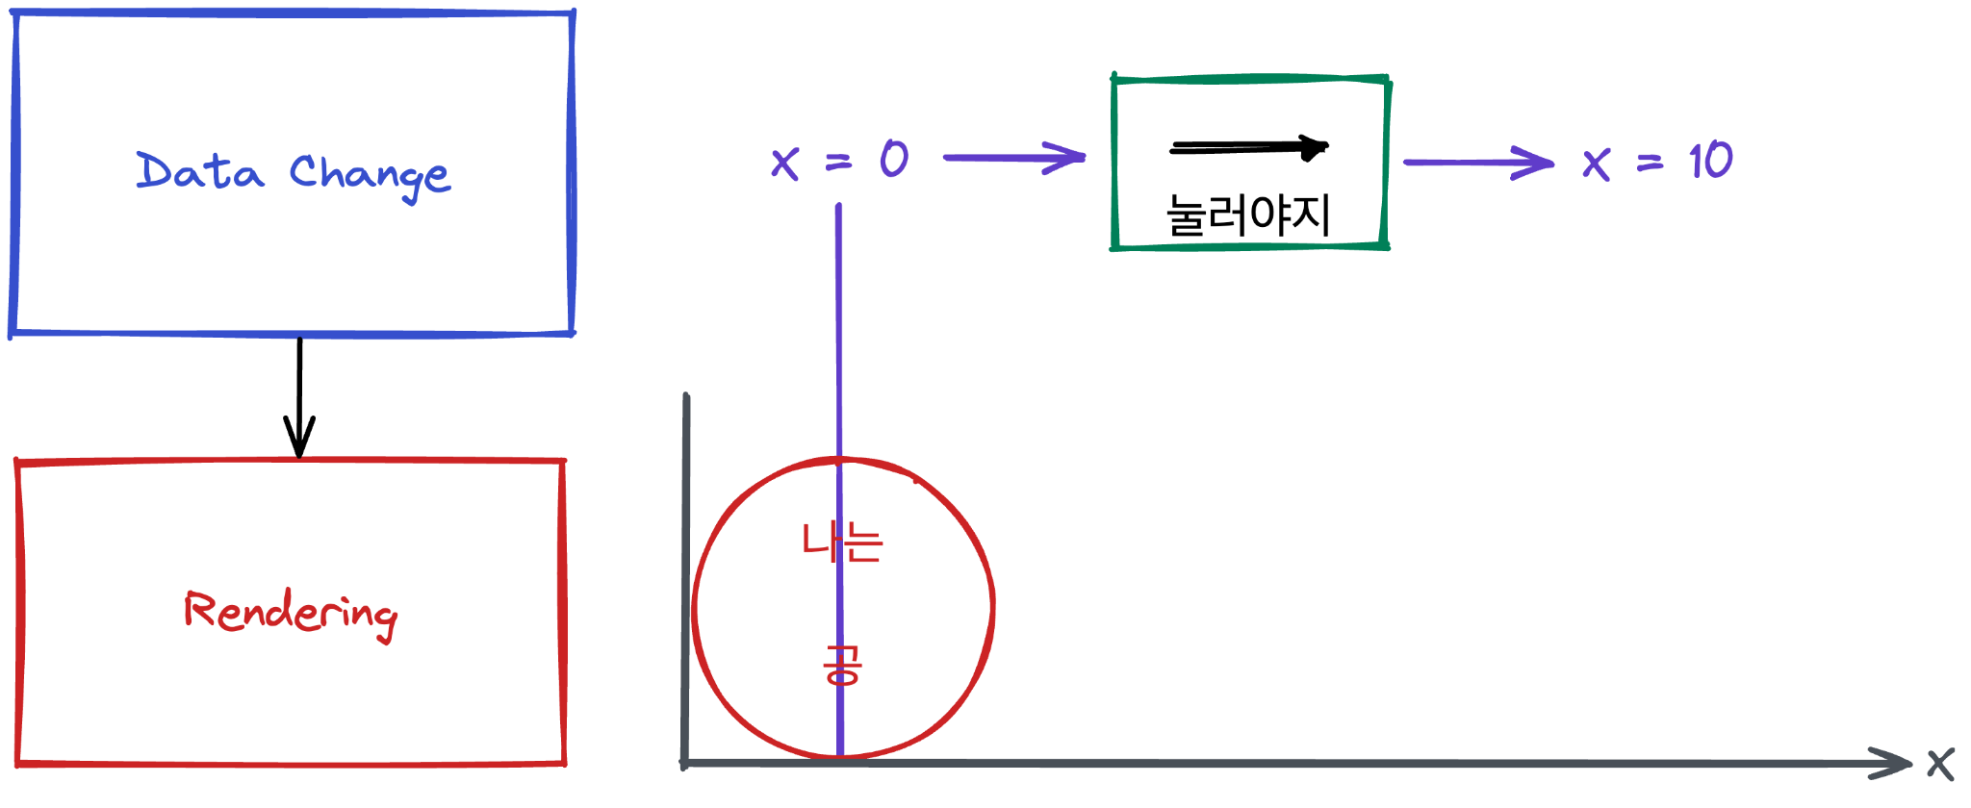
Data의 변화와 Rendering
업데이트 된 x 값
<내부 로직은 숨겨짐>

Slide 15
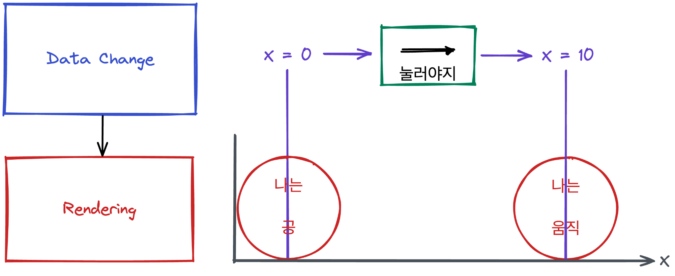
Data의 변화와 Rendering - 움직였다 👻

Slide 16
즉, Data가 변화하면 Rendering

Slide 17
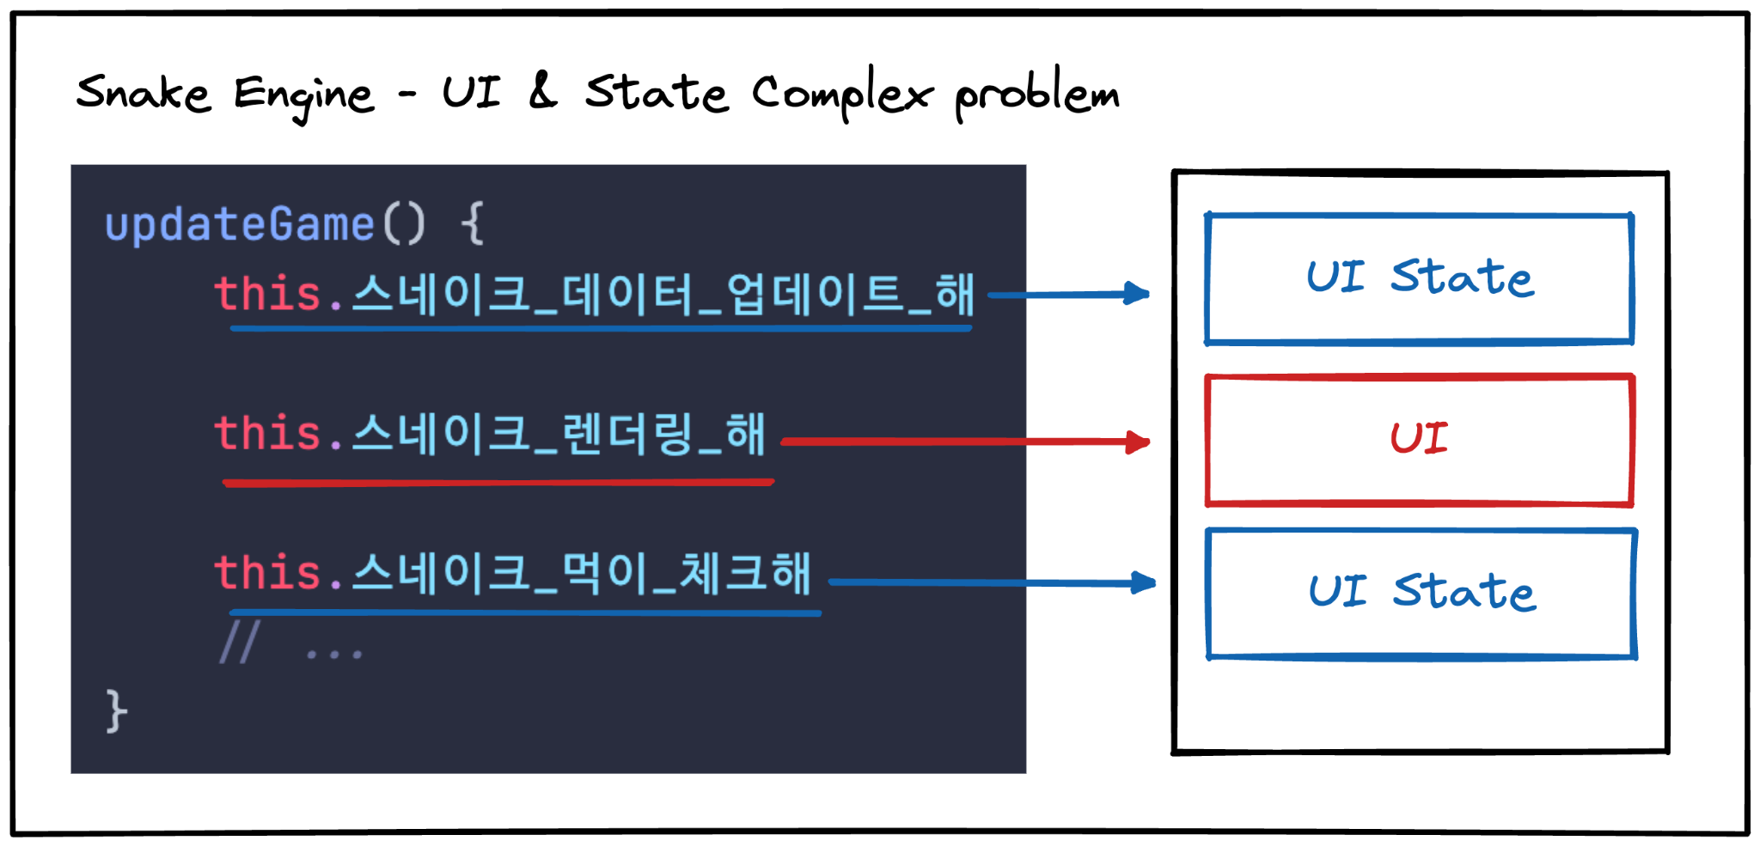
기존 Snake Game 로직 설계

Slide 18
Data 와 UI 의 강.한 결합

Slide 19
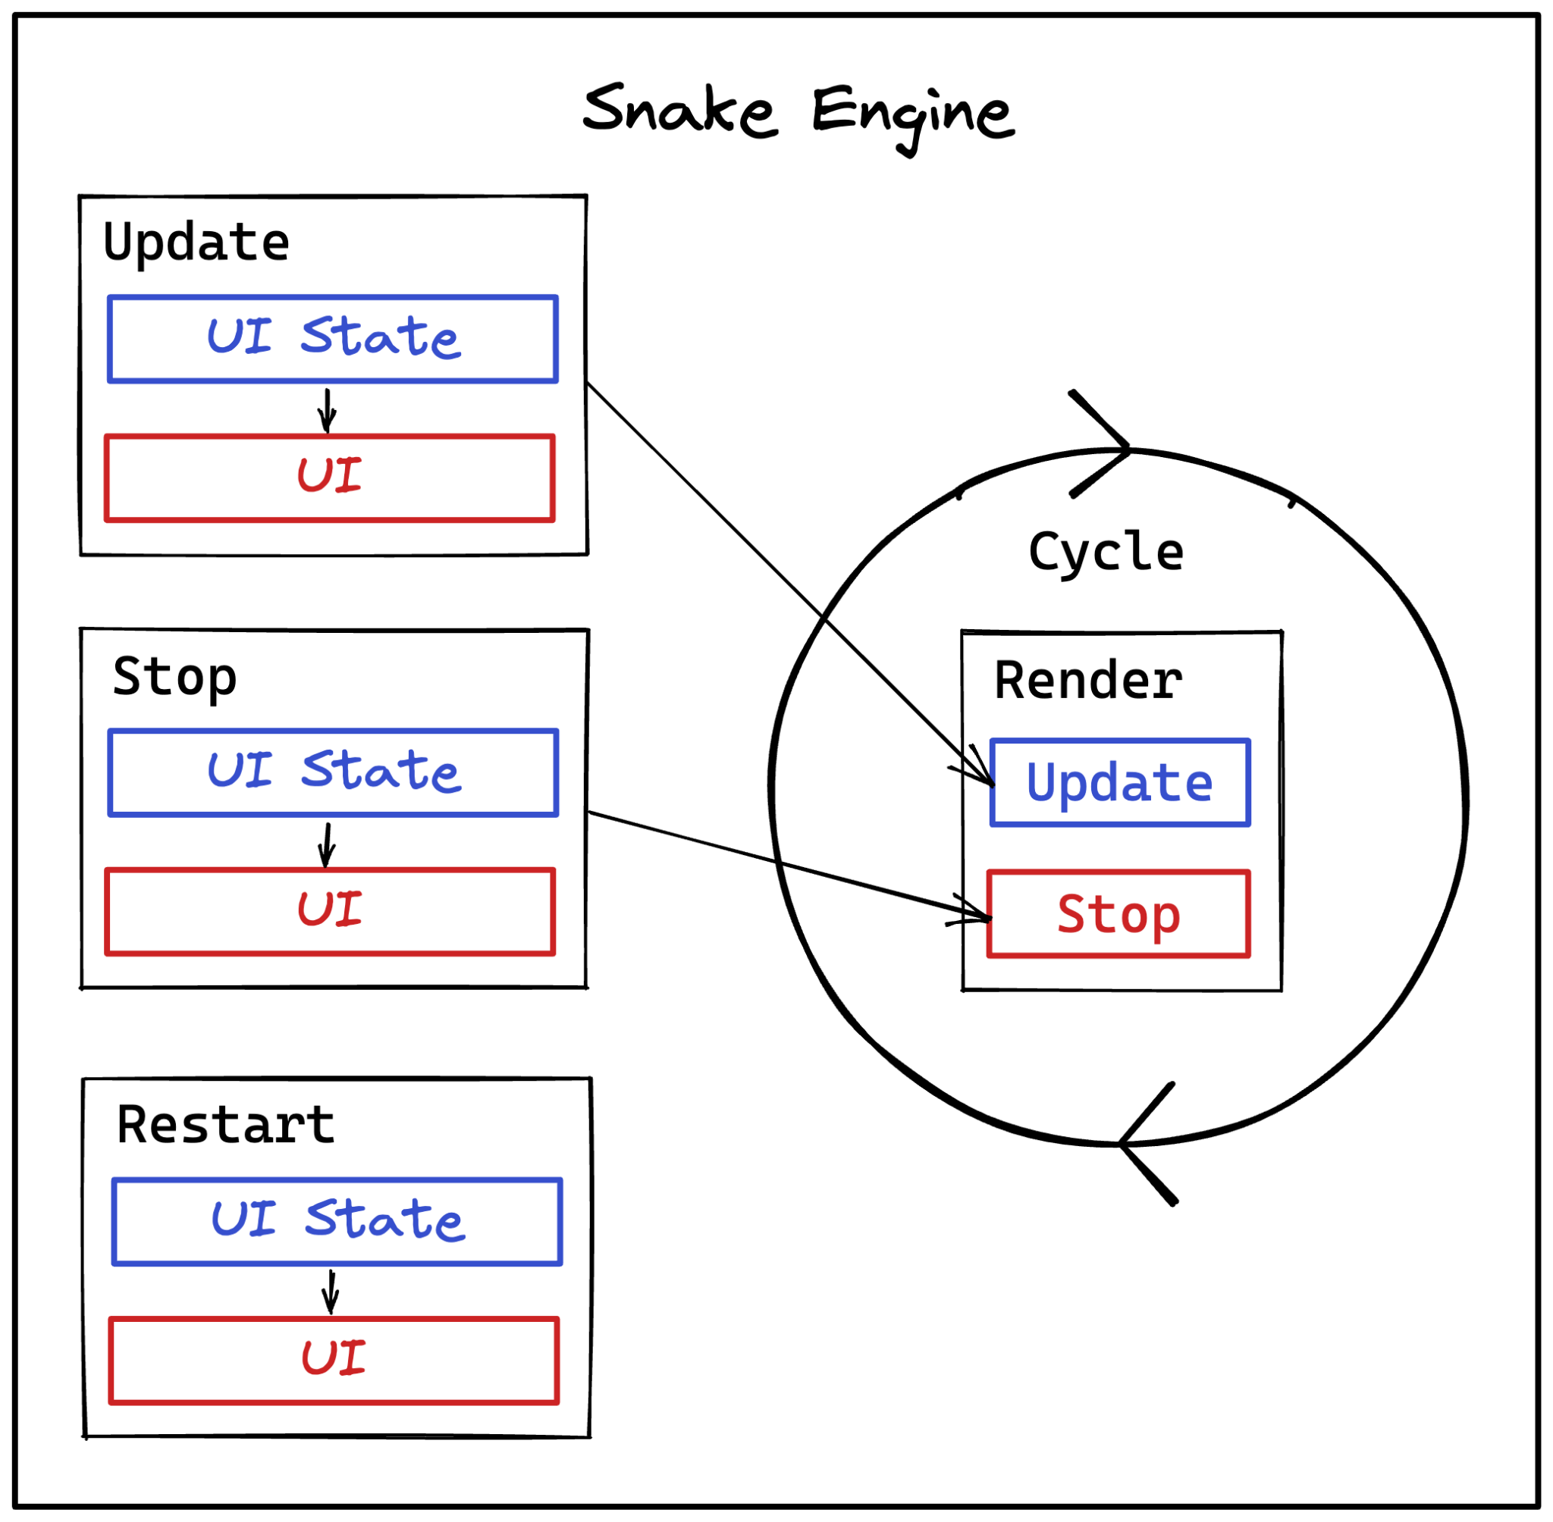
새로운 Snake Engine - State와 UI의 관심사 분리
UI State ~ UI / 관심사 분리
기능별 메서드 분리
Render Cycle 호출

Slide 20
새로운 Snake Engine - 무엇이 좋아졌을까?
UI State ~ UI / 관심사 분리 - 기능 변화 대응에 유연해짐, 즉 리팩토링에 열려있는 구조
기능별 메서드 분리 - 각 기능 메서드가 분리됨, 직관적 사용성 향상

Slide 21
그래서 게 임은?

Slide 22
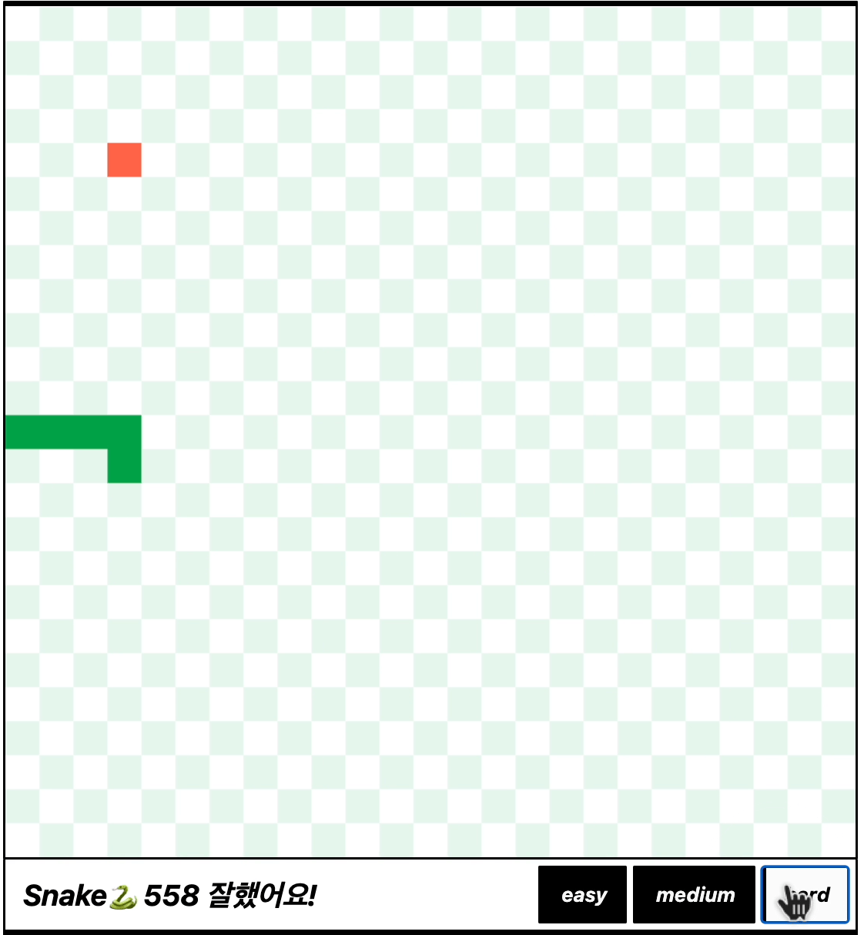

Slide 23
다음주에 저희는…
Final Project
프론트 저력을 보여줍니다.

Slide 24
React
파이날 프로젝트 감사합니다

